Slide 1
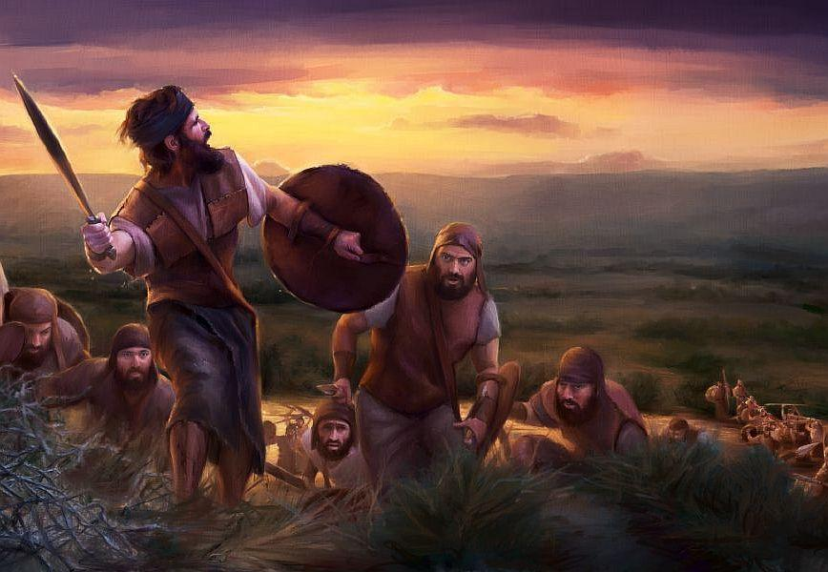
HAKİMLER kitabı
2. İsrail'in suçu
(1:1 - 3:6)

Slide 2
HAKİMLER - iskelet
Önsöz:
İsrail'in suçu
(1:1 - 3:6)
1. İsrailin birinci suçu: düşmanlarını tam yenmediler (1:1 - 2:5)
2. İsrailin ikinci suçu: Rabbe karşı gittler (2:6 - 3:6)
Ana bölüm:
Baskılar ve kurtarıcılar (3:7 - 16:31)
A. Otniel - Aram'a (Suriye'ye) karşı (3:7-11)
B. Ehut - Moavlılara karşı (3:12-30)
1. Şamgar (3:31)
C. Debora - Kenanlılara karşı (bölüm 4-5)
D. Gidyon - Midyanlılara karşı (bölüm 6-8)
- Avimelek, anti-hakim (bölüm 9)
2. Tola (10:1-2)
3. Yair (10:3-5)
E. Yiftah - Ammonlulara karşı (10:6 - 12:7)
4. İvsan (12:8-10)
5. Elon (12:11-12)
6. Avdon (12:13-15)
F. Şimşon - Filistilere karşı (bölüm 13-16)
Ekleme:
Hakimler zamanındaki düşkünlük (b.17-21)
1. Birinci örnek:
dinsel düşkünlük
Mika: kiralık Allah görevlisi (b.17)
Danlılar: zorbacılıkla putperestlik (b.18)
2. İkinci örnek:
ahlaki düşkünlük
Levilinin cariyesi ve Giva kasabası (b.19)
Benyaminlilerle iç savaş (b.20-21)

Slide 3
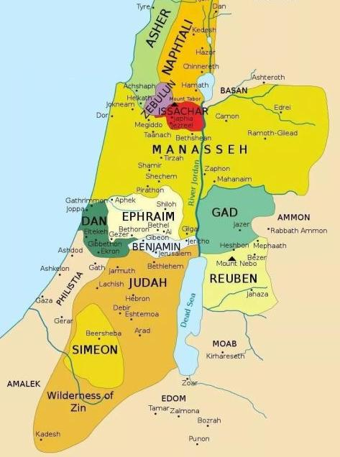
Giriş: İsrail'in suçu (1:1 - 3:6)
1:1-3
İsrailliler, Yeşu'nun ölümünden sonra RAB'be, "Bizim için Kenanlılar'la savaşmaya ilk kim gidecek?" diye sordular.
2 RAB, "Yahuda oymağı gidecek" dedi, "Kenan ülkesini onun eline teslim ediyorum."
3 Yahudaoğulları, kardeşleri Şimonoğulları'na, "Kenanlılar'la savaşmak için payımıza düşen bölgeye bizimle birlikte gelin" dediler, "Sonra biz de payınıza düşen bölgeye sizinle geliriz." Böylece Şimonoğulları Yahudaoğulları'yla birlikte gitti.

Slide 4
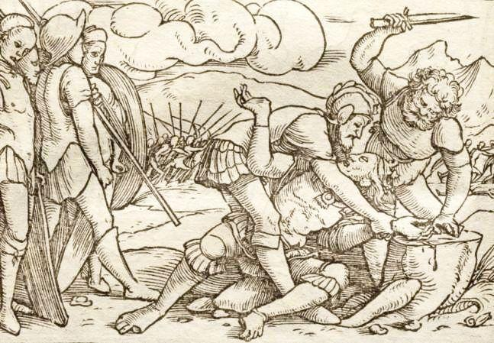
Giriş: İsrail'in suçu (1:1 - 3:6)
1:4-7
4 Yahudaoğulları saldırıya geçti. RAB Kenanlılar'la Perizliler'i ellerine teslim etti. Bezek'te onlardan on bin kişiyi öldürdüler.
5 Adoni-Bezek'le orada karşılaşıp savaşa tutuştular, Kenanlılar'la Perizliler'i yenilgiye uğrattılar.
6 Adoni-Bezek kaçtı, ama peşine düşüp onu yakaladılar; elleriyle ayaklarının başparmaklarını kestiler. 7 O zaman Adoni-Bezek şöyle dedi: "Elleriyle ayaklarının başparmakları kesilmiş yetmiş kral, soframdan düşen kırıntıları toplayıp yerdi. Tanrı bana onlara yaptıklarımın karşılığını veriyor." Adoni-Bezek'i Yeruşalim'e götürdüler; orada öldü.
Bezek - herhalde Yeruşalim'e yakın
Adoni-Bezek - parmakları kestiler, bir daha bir silah tutmasın diye
"göze göz, dişe diş" cezası

Slide 5
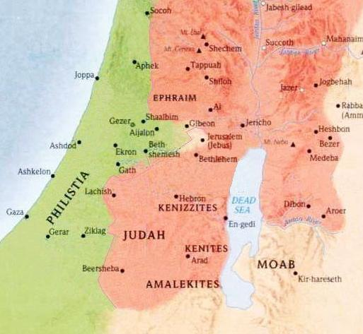
Giriş: İsrail'in suçu (1:1 - 3:6)
1:8-11
8 Yahudaoğulları Yeruşalim'e saldırıp kenti aldılar; halkı kılıçtan geçirerek kenti ateşe verdiler.
9 Sonra dağlık bölgede, Negev'de ve Şefela'da yaşayan Kenanlılar'la savaşmak üzere güneye yöneldiler.
10 Eski adı Kiryat-Arba olan Hevron'da yaşayan Kenanlılar'ın üzerine yürüyerek Şeşay, Ahiman ve Talmay'ı yenilgiye uğrattılar.
11 Oradan eski adı Kiryat-Sefer olan Devir Kenti halkının üzerine yürüdüler
Kiryat-Sefer

Slide 6
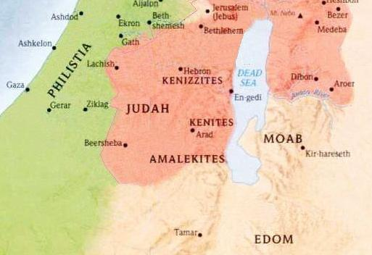
Giriş: İsrail'in suçu (1:1 - 3:6)
1:12-15
12 Kalev, "Kiryat-Sefer halkını yenip orayı ele geçirene kızım Aksa'yı eş olarak vereceğim" dedi.
13 Kenti Kalev'in küçük kardeşi Kenaz'ın oğlu Otniel ele geçirdi. Bunun üzerine Kalev kızı Aksa'yı ona eş olarak verdi.
14 Kız Otniel'in yanına varınca, onu babasından bir tarla istemeye zorladı. Kalev, eşeğinden inen kızına, "Bir isteğin mi var?" diye sordu.
15 Kız, "Bana bir armağan ver" dedi, "Madem Negev'deki toprakları bana verdin, su kaynaklarını da ver." Böylece Kalev yukarı ve aşağı su kaynaklarını ona verdi.
Kiryat-Sefer
Kalev - Kenaz
↓ ↓
Aksa--Otniel
NEGEV
"Negev" sözü aslında "güney" demektir. Aksa burada demek istiyor ki, "Bana verdiğin yer sanki çölde, susuz"

Slide 7
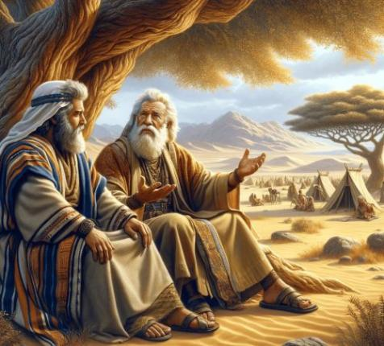
Giriş: İsrail'in suçu (1:1 - 3:6)
1:16-19
16 Musa'nın kayınbabasının torunları olan Kenliler, Yahudaoğulları'yla birlikte Hurma Kenti'nden ayrılıp Arat'ın güneyindeki Yahuda Çölü'nde yaşamaya gittiler.
17 Bundan sonra Yahudaoğulları, kardeşleri Şimonoğulları'yla birlikte gidip Sefat Kenti'nde oturan Kenanlılar'ı yenilgiye uğrattılar. Kenti tümüyle yıktılar ve oraya Horma adını verdiler.

Slide 8
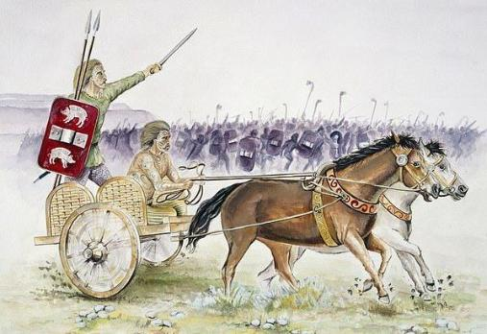
Giriş: İsrail'in suçu (1:1 - 3:6)
1:18-19
18 Yahudaoğulları Gazze'yi, Aşkelon'u, Ekron'u ve bunlara bağlı toprakları da ele geçirdiler.
19 RAB Yahudaoğul-ları'yla birlikteydi. Yahudaoğulları dağlık bölgeyi ele geçirdiler-se de ovada yaşayan halkı kovamadılar. Çünkü bunların demir-den savaş arabaları vardı.
Demek a.18'de geçen yengi geçici idi. Filist kasabaları her zaman problem yarattı.

Slide 9
Giriş: İsrail'in suçu (1:1 - 3:6)
1:20 Musa'nın sözü uyarınca Hevron'u Kalev'e verdiler. Kalev de Anak'ın üç torununu oradan sürdü.
1:21 Bununla birlikte Benyaminoğulları Yeruşalim'de yaşayan Yevuslular'ı kovmadılar. Yevuslular bugün de Yeruşalim'de Benyamin-oğulları'yla birlikte yaşıyorlar.
Say 14:24 Ama kulum Kalev'de başka bir ruh var, o bütün yüreğiyle ardımca yürüdü. Araştırmak için gittiği ülkeye onu götüreceğim, onun soyu orayı miras alacak.
Yasa 1:35 'Atalarınıza ant içerek söz verdiğim o verimli ülkeyi, bu kötü kuşaktan Yefunne oğlu Kalev dışında hiç kimse görmeyecek. Yalnız o görecek, ayak bastığı toprakları ona ve soyuna vereceğim. Çünkü o bütün yüreğiyle RAB'bin yolunda yürüdü.
"bugün de" - bu ayet kitabın yazılış tarihini gösteriyor: Davud'un zamanından çnce.
2.Samuel 5:6-9 - Kral Davut'la adamları Yeruşalim'de yaşayan Yevuslular'a saldırmak için yola çıktılar. 7 Ne var ki, Davut Siyon Kalesi'ni ele geçirdi. Daha sonra bu kaleye "Davut Kenti" adı verildi.

Slide 10
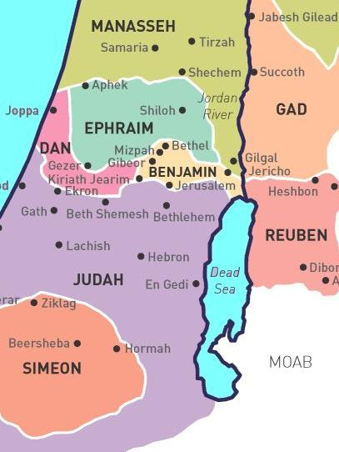
Giriş: İsrail'in suçu (1:1 - 3:6)
1:22-26
22 Yusuf'un soyundan gelenler Beytel'in üzerine yürüdüler. RAB onlarla birlikteydi.
23 Eski adı Luz olan Beytel Kenti hakkında bilgi toplamak için gönderdikleri casuslar kentten çıkan bir adam gördüler. Ona, "Kentin girişini bize gösterirsen, sana iyi davranırız" dediler.
25 Kentin girişini gösteren adamla ailesini serbest bıraktılar, kent halkını ise kılıçtan geçirdiler.
26 Adam Hitit topraklarına göç ederek Luz adında bir kent kurdu; kent bugün de bu adla anılıyor.
Gen 12:8 İbrahim çadırını Beytel ile Ay Kenti'nin arasına kurdu. Orada RAB'be bir sunak yapıp RAB'be yakardı.
Yar 28:17 Yakup ve, "Ne korkunç bir yer!" dedi, "Bu, Tanrı'nın evinden başka bir yer olamaz. Burası göklerin kapısı."

Slide 11
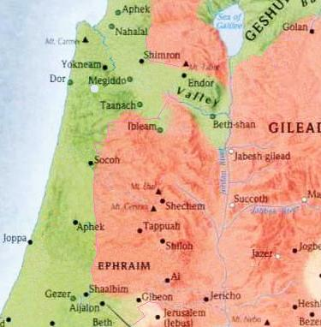
Giriş: İsrail'in suçu (1:1 - 3:6)
1:27-29
27 Manaşşeoğulları Beytşean, Taanak, Dor, Yivleam, Megiddo ve bunların çevre köylerindeki halkı kovmadı. Çünkü Kenanlılar bu topraklarda kalmakta kararlıydı.
28 İsrailliler Kenan halkını tümüyle kovmadılar; ama zamanla güçlenince onları angaryasına çalıştırdılar.
29 Efrayimoğulları Gezer'de yaşayan Kenanlılar'ı buradan sürmediler. Kenanlılar Gezer'de İsrailliler'in arasında yaşadılar.

Slide 12
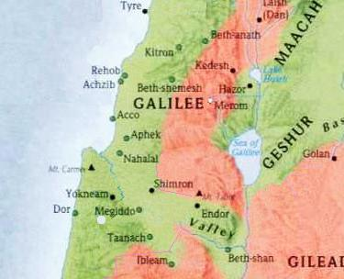
Giriş: İsrail'in suçu (1:1 - 3:6)
1:30-32
30 Zevulun da Kitron ve Nahalol halklarını kovmadı. İsrailliler arasında yaşayan bu Kenanlılar angarya işler yaptılar.
31 Aşeroğulları'na gelince, onlar da Akko, Sayda, Ahlav, Akziv, Helba, Afek ve Rehov halklarını kovmadılar.
32 Bu topraklardaki Kenanlılar'ı kovmayıp onlarla birlikte yaşadılar.

Slide 13
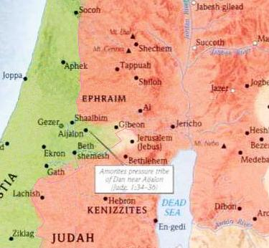
Giriş: İsrail'in suçu (1:1 - 3:6)
1:33-36
33 Naftali Beytşemeş ve Beytanat halkını kovmadı. Buraların halkı olan Kenanlılar'la birlikte yaşayıp onları angaryasına çalıştırdı.
34 Amorlular Danoğulları'nı ovaya inmekten alıkoyarak dağlık bölgelerde tuttular. 35 Amorlular Heres Dağı'nda, Ayalon'da ve Şaalvim'de kalmakta kararlıydılar. Yusuf'un torunları güçlenince onları angaryasına çalıştırmaya başladılar. 36 Amorlular'ın sınırı Akrep Geçidi'nden Sela'ya ve ötesine uzanıyordu.

Slide 14
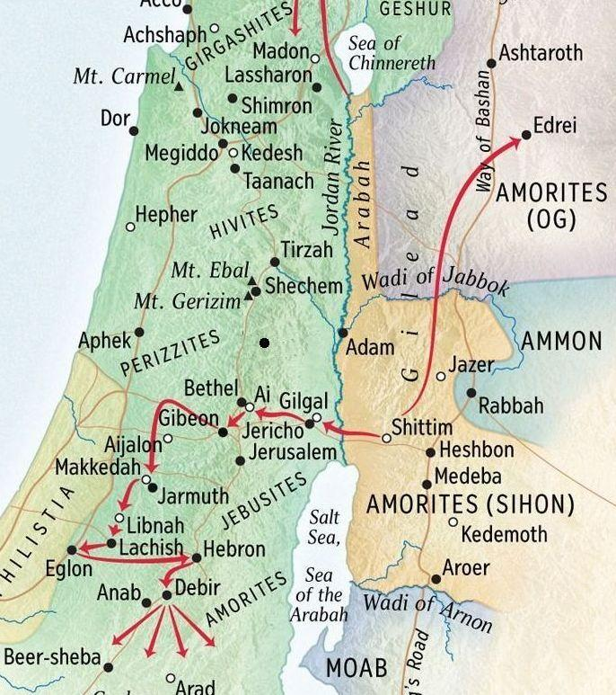
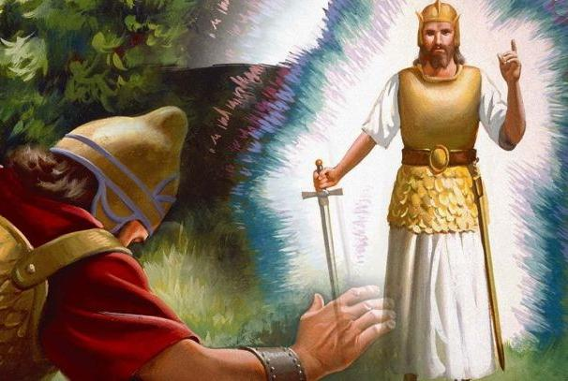
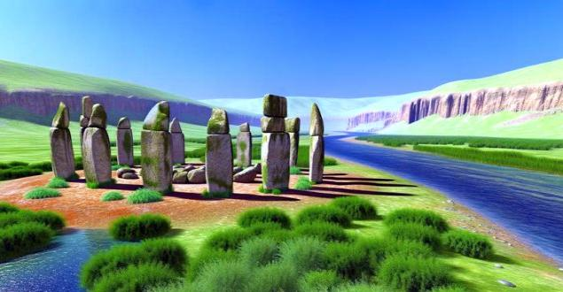
Giriş: İsrail'in suçu (1:1 - 3:6)
2:1 RAB'bin meleği Gilgal'dan Bokim'e gitti
Yeşu 5:14-15 Adam, "Hiçbiri" dedi, "Ben RAB'bin ordusunun komutanıyım. Şimdi geldim." O zaman Yeşu yüzüstü yere kapanıp ona tapındı. "Efendimin kuluna buyruğu nedir?" diye sordu. 15 RAB'bin ordusunun komutanı, "Çarığını çıkar" dedi, "Çünkü bastığın yer kutsaldır." Yeşu söyleneni yaptı
Şilo
Gilgal - İsrael Kenan topraklarına buradan girdi

Slide 15
Giriş: İsrail'in suçu (1:1 - 3:6)
2:1-5
1 RAB'bin meleği Gilgal'dan Bokim'e gitti ve İsrailliler'e şöyle dedi:
"Sizi Mısır'dan çıkarıp atalarınıza söz verdiğim toprağa getirdim. 'Sizinle yaptığım antlaşmayı hiçbir zaman bozmayacağım dedim.
2 Dedim ki, 'Bu topraklarda yaşayanlarla antlaşma yapmayın; sunaklarını yıkın.
Şilo
Bokim
adın anlamı "ağlayanlar"
başka yerde geçmiyor
Şilo yada Beytel için sembolik bir ad olabilir

Slide 16
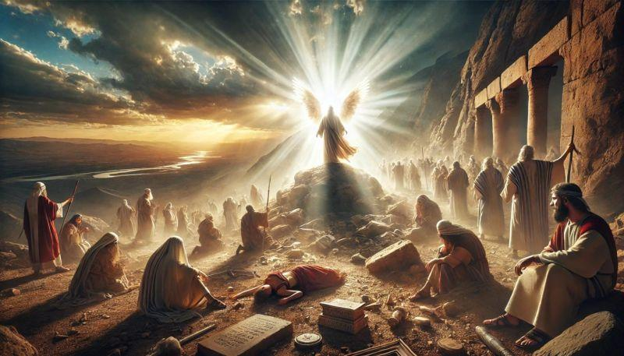
Giriş: İsrail'in suçu (1:1 - 3:6)
2:2-5 Ama sözümü dinlemediniz. Bunu neden yaptınız? 3 Onun için şimdi, 'Bu halkları önünüzden kovmayacağım; onlar böğrünüzde diken, ilahları da size tuzak olacak diyorum."
2:4 RAB'bin meleği sözlerini bitirince bütün İsrail halkı hıçkıra hıçkıra ağlamaya başladı. 5 Bu yüzden oraya Bokim adını verdiler ve orada RAB'be kurban sundular.

Slide 17
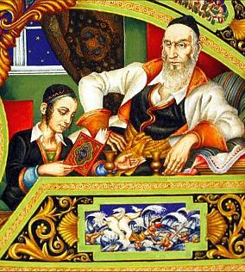
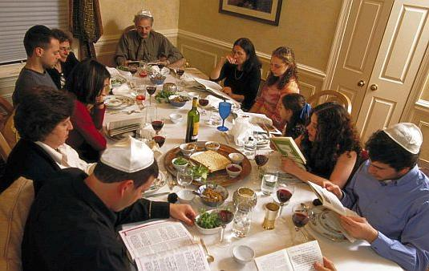
Giriş: İsrail'in suçu (1:1 - 3:6)
2:6-7
6 Bundan sonra Yeşu halkı gönderdi. İsrailliler paylarına düşen toprakları miras edinmek için yola çıktılar. 7 Yeşu yaşadıkça ve RAB'bin İsrail için yaptığı büyük işleri görmüş olup Yeşu'dan sonra sağ kalan ileri gelenler durdukça halk RAB'be kulluk etti.
Çıkış 12:26-27
Çocuklarınız size, 'Bu törenin anlamı nedir?' diye sorduklarında, 'Bu RAB'bin Fısıh kurbanıdır' diyeceksiniz, 'Çünkü RAB Mısırlılar'ı öldürürken evlerimizin üzerinden geçerek bizi bağışladı.'"
her kuşak yeniden Rab için kazanılmalı
Töre - yaşanılmış olay arasında fark var

Slide 18
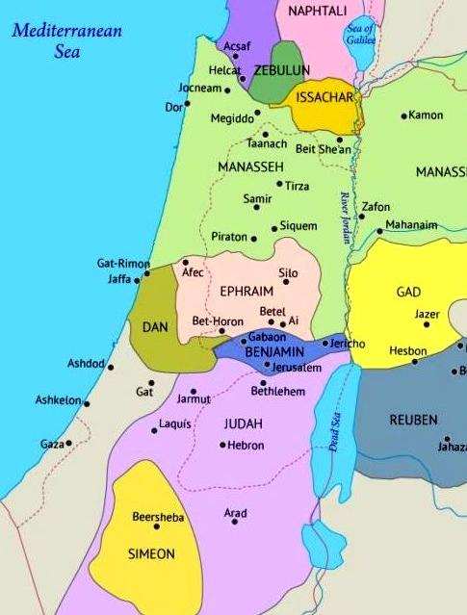
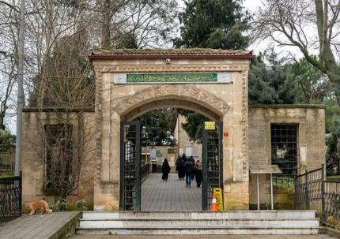
Giriş: İsrail'in suçu (1:1 - 3:6)
2:8-9 RAB'bin kulu Nun oğlu Yeşu yüz on yaşında öldü. 9 Onu Efrayim'in dağlık bölgesindeki Gaaş Dağı'nın kuzeyine, kendi mülkünün sınırları içinde kalan Timnat-Heres'e gömdüler.
Yeşu 19:49-50
İsrailliler bölgelere göre toprakları bölüştürme işini bitirdikten sonra, kendi topraklarından Nun oğlu Yeşu'ya pay verdiler. 50 RAB'bin buyruğu uyarınca, ona istediği kenti, Efrayim'in dağlık bölgesindeki Timnat-Serah'ı verdiler. Yeşu kenti onarıp oraya yerleşti.
1:20 Hevron kasabası Kalev'e verildi. İki özel pay, İsrail halkını Kenan'a götüren iki önder için.
Timnat-Heres
İstanbul Beykoz'daki "Yeşu'nun mezarı"

Slide 19
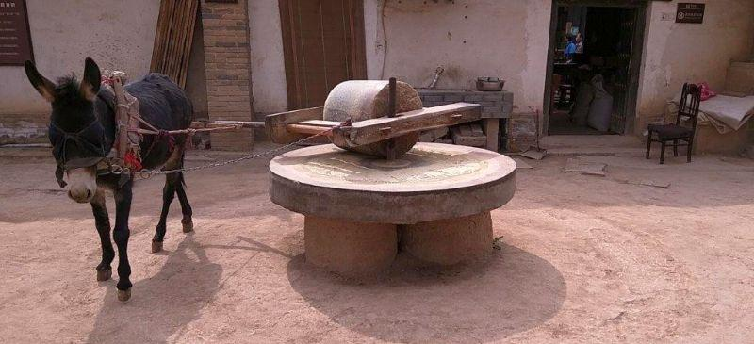
Giriş: İsrail'in suçu (1:1 - 3:6)
2:10-13
10 Bu kuşaktan olanların hepsi ölüp atalarına kavuştuktan sonra, RAB'bi tanımayan ve O'nun İsrail için yaptıklarını bilmeyen yeni bir kuşak yetişti.
11 İsrailliler RAB'bin gözünde kötü olanı yaptılar, Baallar'a* taptılar.
12 Kendilerini Mısır'dan çıkaran atalarının Tanrısı RAB'bi terk ettiler. Çevrelerinde yaşayan ulusların değişik ilahlarına bağlanıp onlara taparak RAB'bi öfkelendirdiler.
13 Çünkü RAB'bi terk edip Baal'a ve Aştoretler'e* taptılar.
Günah ve Tövbe kısır döngüsü

Slide 20
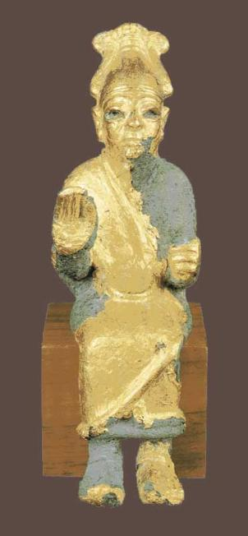
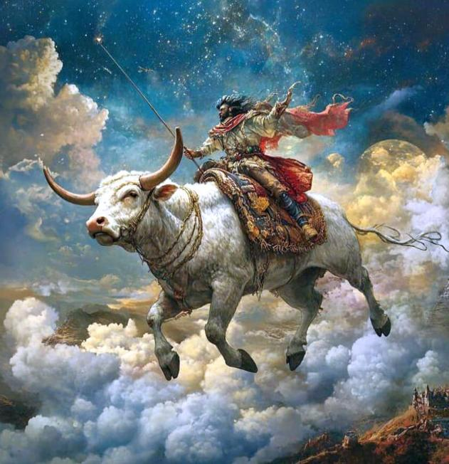
Özel konu: Baal ve Aşera tapınışı
1. Tanrıların babası: EL
El, hem herşeyin yaratıcısı, hem de bütün tanrıların babası sayılırdı
Çoğu defa bir boğa ile gösteriliırdı, yada boğa onu sembolize ederdi.
EA'da 'El' adı artık genel bir anlam taşıyor ve 250 defa geçiyor.
Tanımlayıcı ekler: "El-Şaday"
Çoğulu 'Elohim', tek tanrı olarak 'Yahve'nin yerine geçiyor.

Slide 21
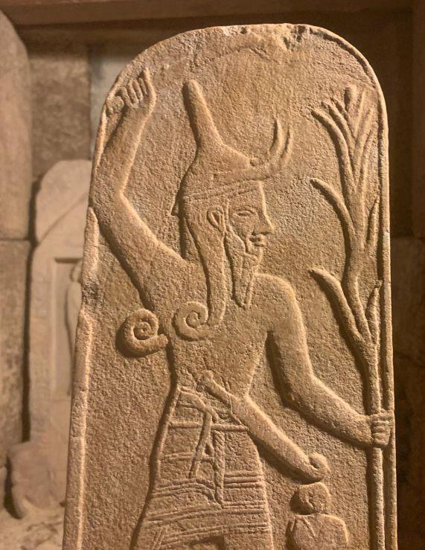
Özel konu: Baal ve Aşera tapınışı
2. Baal Kimdir?
Baal, aslında “efendi” veya “rab” anlamına gelir, ve 'Hadad' tanrısı için kullanılırdı.
'El'in oğlu sayılırdı.
Eski Kenan bölgesinde tapınılan önemli bir fırtına ve bereket tanrısıydı.
Özellikle yağmur, verimlilik, tarım ve savaş ile ilgilidir.
"Bulutların üzerinde gezen" - EA'da Yahve öyle gösterilir
Yeşaya 19:1 - İşte RAB hızla yol alan buluta binmiş Mısır'a geliyor! Mısır putları O'nun önünde titriyor, Mısırlılar'ın yüreği hopluyor.
İlyas - ateş arabaları = Yahve'nin hizmetçileri bile Baal kadar güçlüdür.2

Slide 22
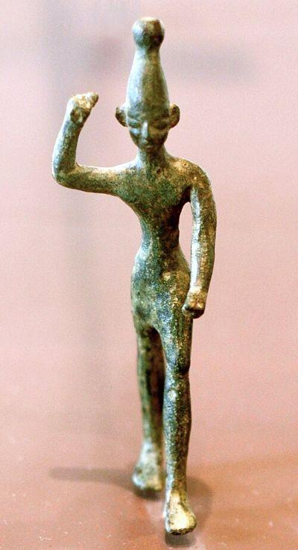
Özel konu: Baal ve Aşera tapınışı
4. Tarihsel Arka Plan
Tunç Çağı boyunca (yaklaşık MÖ 2000–1200) Kenan bölgesinde Baal tapınışı yaygındı. İsrailliler, Kenan topraklarına girdiklerinde bu kültle karşılaştılar.
Arkeologlar Ugarit, Hazor ve Megiddo gibi şehirlerde kalıntılar buldu.
5. Baal’ın Özellikleri
Fırtına ve gök gürültüsü tanrısı olarak görülürdü.
Çoğu zaman elinde yıldırım veya mızrakla tasvir edilirdi.
Bereketin kaynağı kabul edildiği için tarım toplumları tarafından önemli sayılırdı.
Ölüm ve kuraklık güçlerine karşı savaşan bir tanrı olarak anlatılırdı.

Slide 23
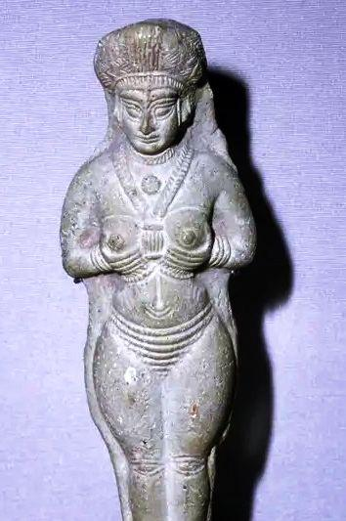
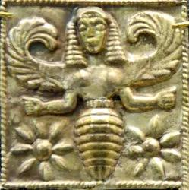
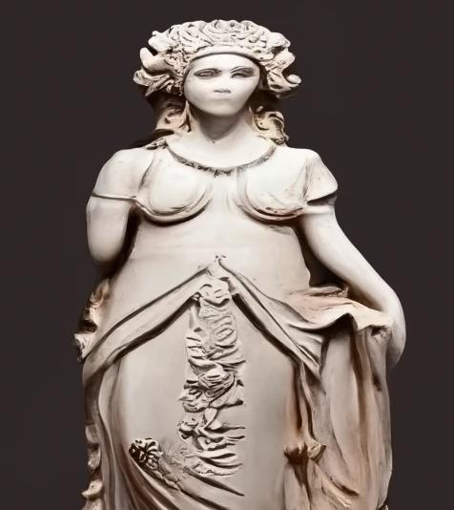
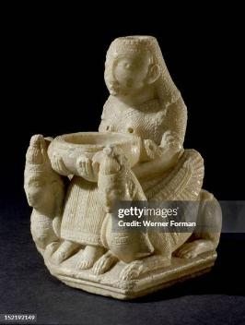
Özel konu: Baal ve Aşera tapınışı
6. Aşera kim idi?
Başka adlar: Aştarot, Astarte, İştar
Kenan ve Fenike dünyasında tapınılan önemli bir tanrıçaydı.
Bereket, aşk, savaş ve doğurganlık ile ilişkilendirilirdi.
Çoğu zaman Baal’ın eşi veya ona bağlı bir tanrıça olarak görülürdü.
Bazı bölgelerde İştar ve Anat gibi diğer Yakın Doğu tanrıçalarıyla benzer özellikler taşırdı.
Aşera kültü özellikle bereket ritüelleri ve tapınak ibadetleriyle bağlantılıydı.

Slide 24
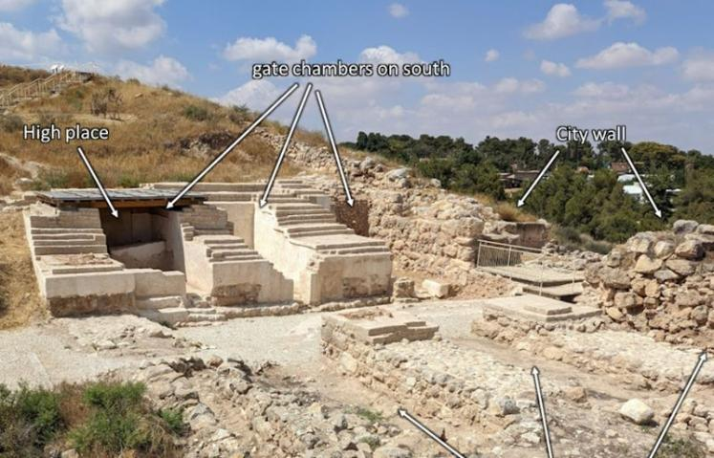
Özel konu: Baal ve Aşera tapınışı
7. Baal ve Aşera Tapınışı
Tapınaklarda ve yüksek tepelerde ibadet edilirdi.
Aşera çoğu defa bir ağacın gövdesi biçiminde tapılırdı. O yüzden EA'da sık sık "her yeşil ağacın altında" söz geçiyor.
1.Krallar 14:23 - Ayrıca kendilerine her yüksek tepenin üstüne ve bol yapraklı her ağacın altına tapınma yerleri, dikili taşlar ve Aşera putları yaptılar. 7
Sunular, hayvan kurbanları ve adaklar yaygındı. Kimi yerde ve durumlarda insan kurbanları da verilirdi.
Ritüel danslar ve törensel uygulamalar. Onunla verimlilik sağlarmış.

Slide 25
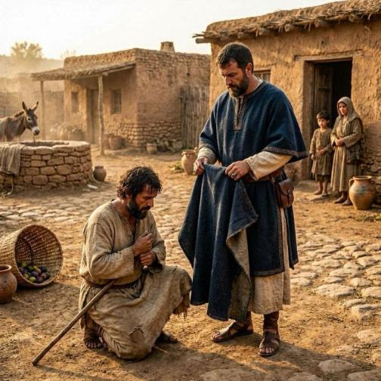
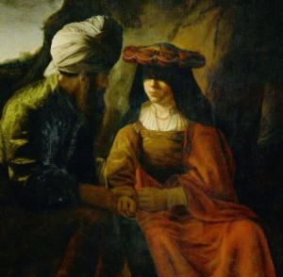
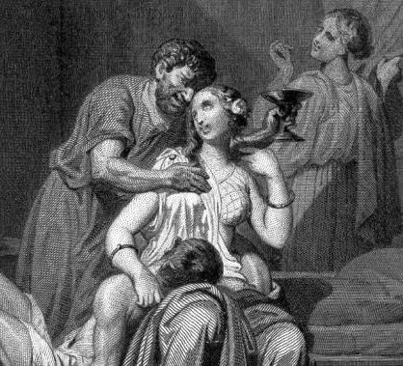
Özel konu: Baal ve Aşera tapınışı
7. Baal ve Aşera tapınışı
Göksel evlilik: Baal (yağmur) ve Aşera (toprak) bir araya gelince ekinlere bereket gelirdi.
O yüzden yeryüzünde erkekler kutsal fahişelerle yattılar, tanrıları memnun etmek için. Çarpıcı bir örnek:
Yahuda ve Tamar
Çıkış 22:26-27
"Komşunuzun abasını rehin alırsanız, gün batmadan geri vereceksiniz. Çünkü tek örtüsü abasıdır, ancak onunla örtünebilir. Onsuz nasıl yatar? Bana feryat ederse işiteceğim, çünkü ben iyilikseverim."
Amos 2:8
Her sunağın yanına,
Rehin alınan giysilerin
üzerine uzanır,
Tanrılarının Tapınağı'nda
Ceza karşılığı alınan
şarabı içerler.

Slide 26
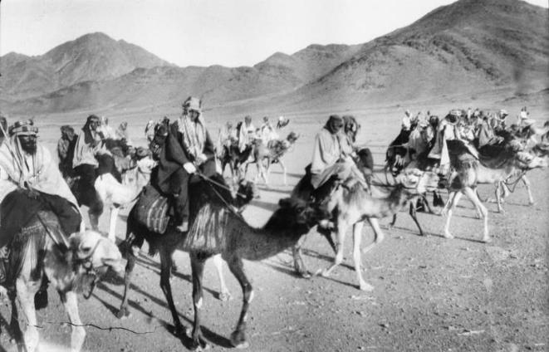
Giriş: İsrail'in suçu (1:1 - 3:6)
2:14-15 - Bunun üzerine RAB İsrail'e öfke-lendi. Onları, her şeylerini alan yağmacıların eline teslim etti; artık karşı koyamadıkları çevredeki düşmanlarının kölesi yaptı. 15 RAB söylediği ve ant içtiği gibi, onlara karşı olduğundan, savaşa her gittiklerinde yenilgiye uğradılar. Büyük sıkıntı içindeydiler.
Yağmacılar:
bütün sene boşuna çalıştın, emeğinin karşılığını alamıyorsun
Yasa 28:29-30 - Yaptığınız her şeyde başarısız olacak, sürekli sıkıştırılacak, yağmalanacaksınız. Sizi kurtaran olmayacak. 30 "Bir kızla nişanlanacaksınız, ama başka biri onunla yatacak. Ev yapacak ama içinde oturmayacaksınız. Bağ dikecek ama üzümünü toplamayacaksınız.
Kölelik:
Yasa 28:47-48 - Madem bolluk zamanında Tanrınız RAB'be sevinçle, hoşnutlukla kulluk etmediniz, 48 RAB'bin üzerinize göndere-ceği düşmanlara kölelik edeceksiniz.

Slide 27
Giriş: İsrail'in suçu (1:1 - 3:6)
2:16-18
16 Sonra RAB onları yağmacıların elinden kurtaran Hakim çıkardı.
17 Ama Hakimi de dinlemediler. RAB'be vefasızlık ederek başka ilahlara taptılar. RAB'bin buyruklarını yerine getiren ataları gibi davranmadılar, onların izlediği yoldan çabucak saptılar.
18 RAB onlar için ne zaman bir hakim çıkardıysa, onunla birlikte oldu; hakim yaşadığı sürece onları düşmanlarının elinden kurtardı. Baskı ve zulüm altında inledikleri zaman RAB onlara acıyordu.
Günah ve Tövbe kısır döngüsü

Slide 28
Giriş: İsrail'in suçu (1:1 - 3:6)
2:19-23
19 Ne var ki, Hakim ölür ölmez yine başka ilahlara bağlanıyor, onlara kulluk edip tapıyorlardı. Bu yolda atalarından beter oldular. Yaptıkları kötülüklerden ve inatçılıktan vazgeçmediler. 20 RAB bu yüzden İsrail'e öfkelenerek şöyle dedi:
"Madem bu ulus atalarının uymasını buyurduğum antlaşmayı bozdu ve sözümü dinlemedi, 21 ben de Yeşu öldüğünde bu topraklarda bıraktığı ulusların hiçbirini artık önlerinden kovmayacağım.
22 Ataları gibi özenle RAB'bin yolundan gidip gitmeyeceklerini görmek için onları bu uluslarla sınayacağım."
Günah ve Tövbe kısır döngüsü
23 RAB o ulusları hemen kovmamış, Yeşu'nun eline teslim etmeyerek ülkelerinde kalmalarına izin vermişti.

Slide 29
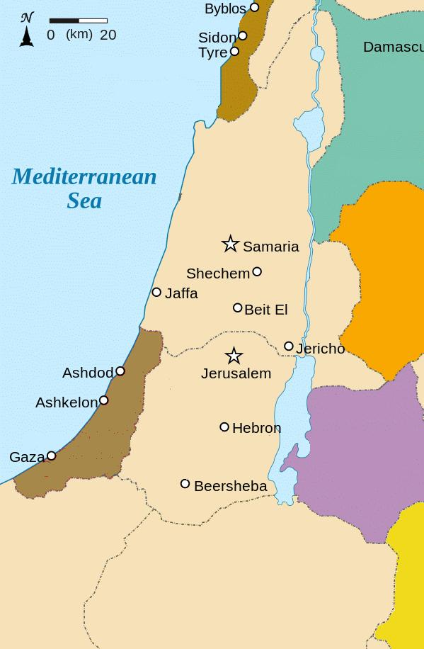
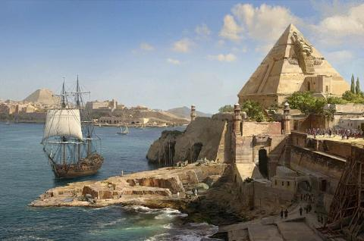
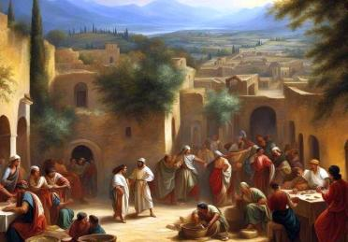
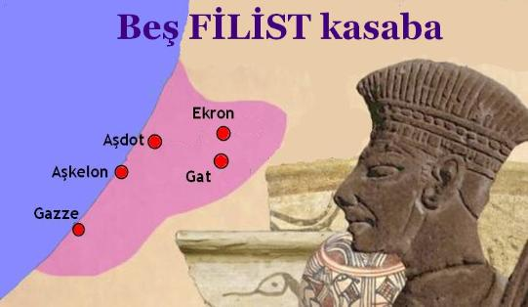
Giriş: İsrail'in suçu (1:1 - 3:6)
3:1-3
1 Kenan'daki savaşların hiçbirine katılmamış olan İsrailliler'i sınamak ve hiç savaş deneyimi olmayan yeni kuşaklara savaş eğitimi vermek için RAB'bin dokunmadığı uluslar şunlardır:
beş Filist Beyliği
bütün Kenanlılar
Saydalılar
Baal-Hermon Dağı'ndan Levo-Hamat'a kadar uzanan Lübnan dağlarında yaşayan Hivliler.
Sur ve Sayda
(Finike)
Hivliler
KENANLILAR

Slide 30
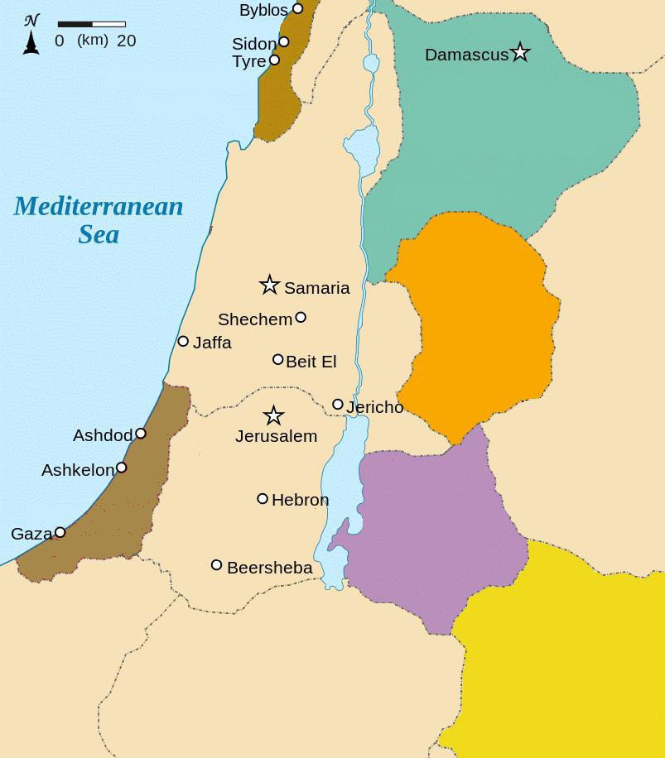
Giriş: İsrail'in suçu (1:1 - 3:6)
Hivliler
3:4-6
4 RAB İsrailliler'i sınamak, Musa aracılığıyla atalarına verdiği buyrukları yerine getirip getirmeyeceklerini görmek için bu ulusları ülkelerinde bıraktı.
5 Böylece İsrailliler
Kenan - Hitit - Amor - Periz - Hiv - Yevus
halkları arasında yaşadılar.
6 Onlardan kız aldılar, kızlarını onların oğullarına verdiler ve onların ilahlarına taptılar.
Amorlular
KENANLILAR
Perizliler
Amorlular
Amorlular
Yevuslular
Hititliler
Amorlular

Slide 31
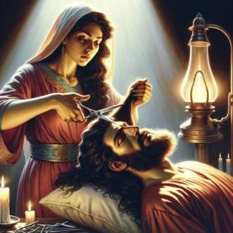
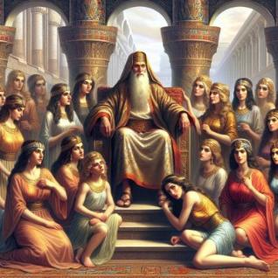
Giriş: İsrail'in suçu (1:1 - 3:6)
İnsan düşüncesi
Ruhsal düşünce
Kuran, Maide 5:5
Daha önce kendilerine kitap verilenlerden olan iffetli kadınlarla ... evlenmek ... size helâldir.
Kuran, Bakara 2:221
İman etmedikleri sürece Allah’a ortak koşan kadınlarla evlenmeyin.
Yasa 7:3-4
3 Kız alıp vermeyeceksiniz. Kızlarınızı oğullarına vermeyeceksiniz; oğullarınıza da onlardan kız almayacaksınız.
4 Çünkü onlar oğullarınızı beni izlemekten saptıracak, başka ilahlara tapmalarına neden olacaklardır. O zaman RAB size öfkelenecek ve sizi çabucak yok edecek.
"Gelin bizim haneye geldi mi, o bize uyacak. Biz onu imanlı yapacaz."
"İmansız taraf, erkek olsun kız olsun, imanlı tarafı hep aşağı çekecek."

